Slide 1

MAKSIMIZACIJA PROFITA U SAVRŠENOJ KONKURENCIJI

Slide 2
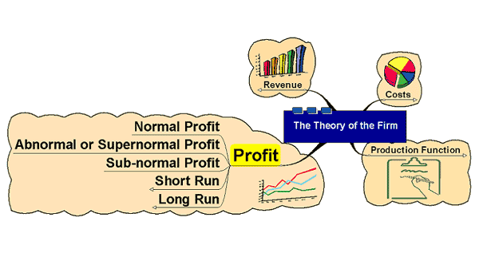
Profit

Slide 3
MAKSIMIZACIJA PROFITA U SAVRŠENOJ KONKURENCIJI

Slide 4
Savršena konkurencija - definicija
Savršena konkurencija je oblik organizacije tržišta u kojem (1) postoji mnogo kupaca i prodavaca proizvoda koji su pojedinačno premali da bi mogli uticati na cijenu proizvoda; (2) proizvod je homogen; (3) postoji savršena pokretljivost proizvodnih faktora, i (4) privredni su subjekti savršeno obavješteni o tržišnim uslovima.
U savršenoj konkurenciji tržišnu cijenu i količinu nekog proizvoda određuju isključivo sile tržišne potražnje i tržišne ponude proizvoda, te je preduzeću cijena zadana (tj. može prodati neograničenu količinu proizvoda po toj cijeni – preduzeća su Price Takers).

Slide 5
Određivanje cijene u savršenoj konkurenciji
U savršenoj konkurenciji cijene proizvoda određuju se sjecištem tržišne krivulje potrežnje o tržišne krivulje ponude proizvoda.
Primjer:
Krivulja potražnje QD=625-5P
Krivulja ponude QS=175+5P
Izračunati ravnotežnu cijenu proizvoda i grafički je predstaviti?

Slide 6
Kada stavimo da je QD=QS i riješimo za P, imamo
QD=QS
625-5P=175+5P
450=10P
P=45 (ravnotežna cijena)
Kada uvrstimo ravnotežnu cijenu P=45 u funkciju potražnje ili ponude i rješimo za Q dobijamo dobijemo cijenu proizvoda
D=625-5P=625-5(45)=400 jedinica proizvoda
S=175+5P=175+5(45)=400 jedinica proizvoda

Slide 7
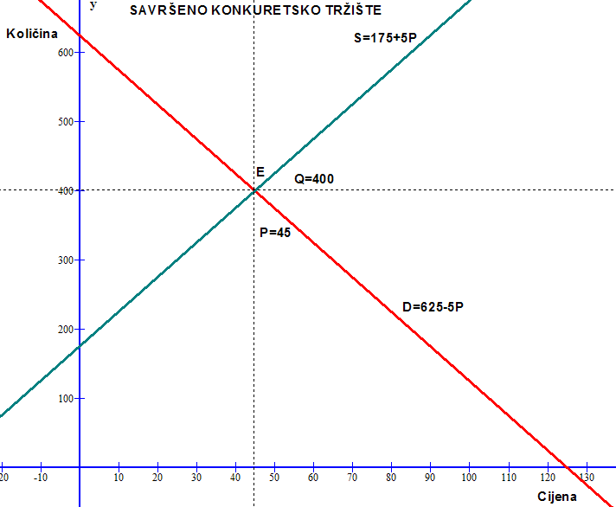

Slide 8
Ravnotežna cijena proizvoda koja iznosi P=45 KM na konkurentskom je tržištu određena sjecištem krivulja potražnje i ponude (tj. na sjecištu D i S) u tački E. Preduzeće u savršenoj konkurenciji je tada prihvatilo cijene i ima beskonačno elastičnu krivulju potražnje, d, u P=45 KM. Budući da preduzeće može prodati bilo koju količinu proizvoda po cijeni P=45 KM, promjena ukupnog prihoda po jedinici proizvoda promjena proizvodnje ili granični prihod (MR) također je 45 KM.

Slide 9
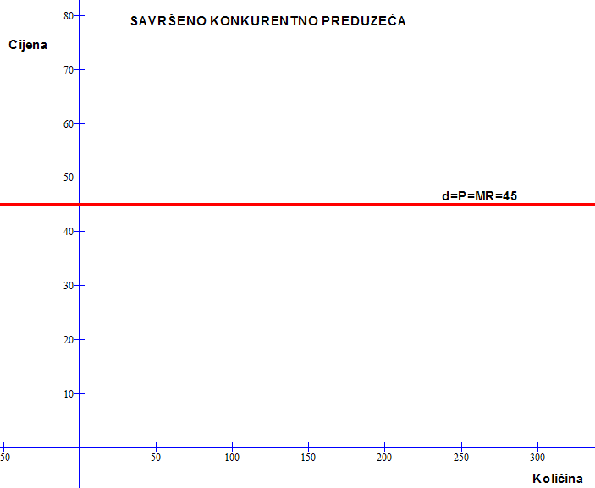

Slide 10
Profit
Profit (oznaka pf) – razlika između TR i TC, odnosno pf=TR-TC
Preduzeće ostvaruje:
  Dobit → pf>0, odnosno TR>TC
  Gubitak → pf<0, odnosno TR<TC
  Nulti profit (tzv. tačka pokrića) → pf=0, odnosno TR=TC

Slide 11

Vrste profita
Normalan profit – P=AC – održivost poslovanja=nulti profit
Supernormalan profit – P>AC – iznad prosjeka industrije – privlačenje novih konkurenata
Subnormalan profit – P<AC – napuštanje poslovanja u dugom roku
P≤AVC – zatvaranje preduzeća u kratkom roku zbog nemogućnosti pokrića varijabilnih troškova

Slide 12
Maksimizacija profita
Uslov maksimizacije profita ( oznaka max pf) podrazumijeva jednakost MR i MC (važi za bilo koje tržišno stanje)
Max pf → P=MC za stanje savršene konkurencije
Problem max pf možemo posmatrati dvojako:
  na osnovu odnosa TR i TC
  na osnovu odnosa graničnih i prosječnih vrijednosti funkcija prihoda i troškova

Slide 13
Savršena konkurencija
Maksimizacija profita, tačke nultog profita i tačka zatvaranja preduzeća na osnovu promjene prodajne cijene.
Grafički prikaz.

Slide 14
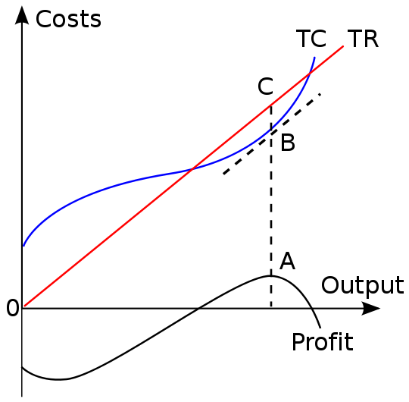
Maksimizacija profita na osnovu odnosa TR i TC

Slide 15
Maksimizacija profita na osnovu odnosa MR i MC
Mpf=MR-MC
Max pf → (pf)’=0, odnosno marginalna vrijednost profita jednaka 0 (Mpf=0)
Kada je:
  MR > MC → Mpf pozitivan – Q<Q* gdje se povećanjem Q (ka Q*) pf⇗
  MR < MC → Mpf negativan – Q>Q* gdje se smanjenjem Q (ka Q*) pf⇗
  MR= MC → Mpf=0 – maksimalan profit pri nivou Q*

Slide 16
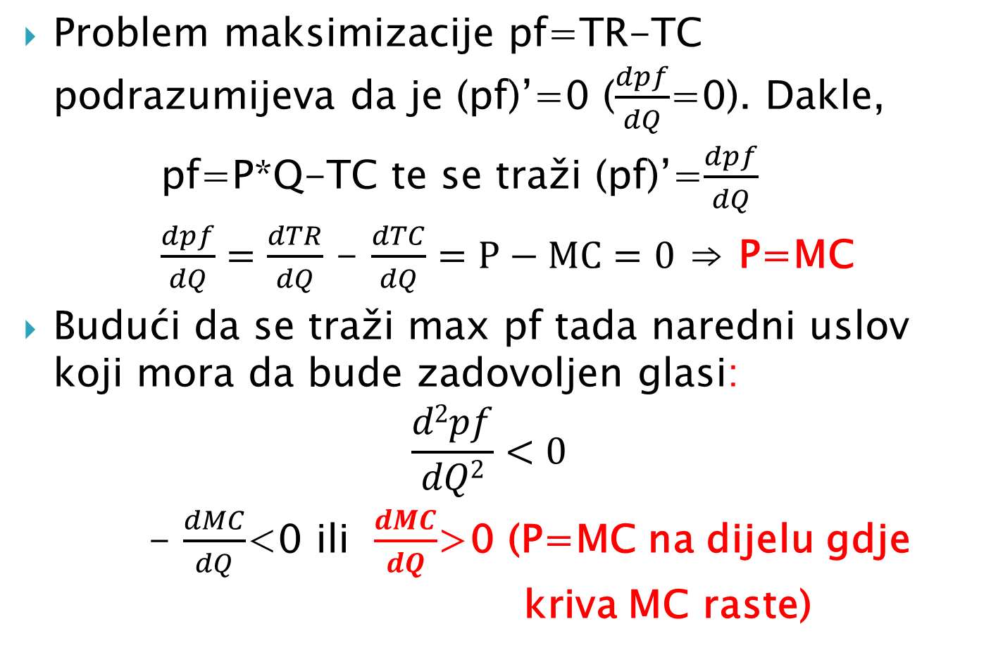
Uslov za maksimizaciju pf u savršenoj konkurenciji

Slide 17
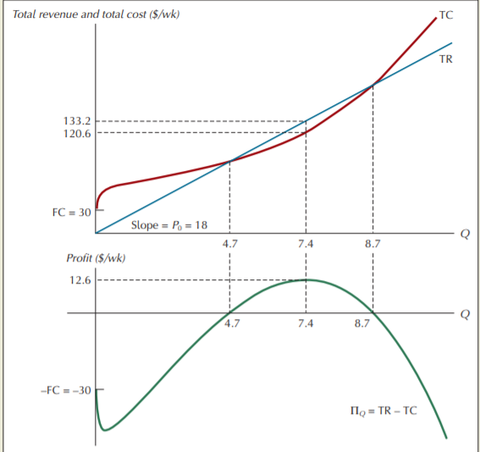
Maksimizacija profita na osnovu odnosa TR i TC
TR kriva plave boje je prikazana u gornjem dijelu slike.
Razlika između TR i TC je ekonomski profit (Пq) prikazan u donjem dijelu slike. Pri nivou Q=0, Пq=-TFC=-30. Ekonomski profit ostvaruje svoj maksimum ($12/wk) pri nivou Q=7.4

Slide 18
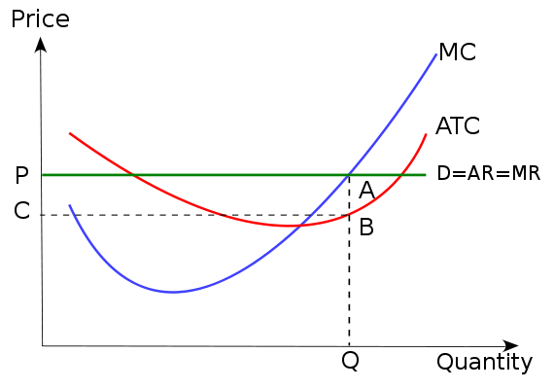
Maksimizacija profita na osnovu odnosa MR i MC

Slide 19
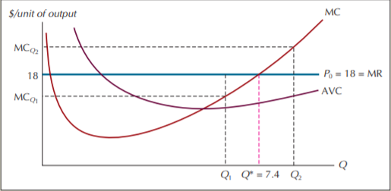
Maksimizacija profita na osnovu odnosa MR i MC
Neophodan uslov za maksimizaciju profita je jednakost P i MC na dijelu gdje MC kriva raste. Maksimalan profit se ostvaruje pri nivou Q*=7.4

Slide 20
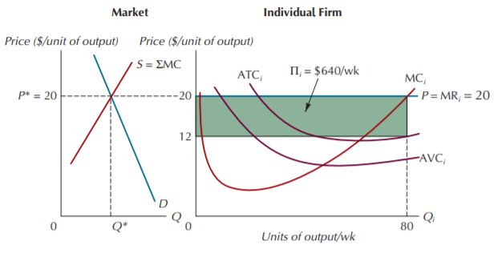
Dobit preduzeća u savršenoj konkurenciji
Profit = (P–AC)Q>0
Da bi preduzeće maksimiziralo pf mora povećavati izlazne proizvode sve dok MC raste do nivoa MR, odnosno presjeca MR. U savršenoj konkurenciji to znači P = MC.

Slide 21
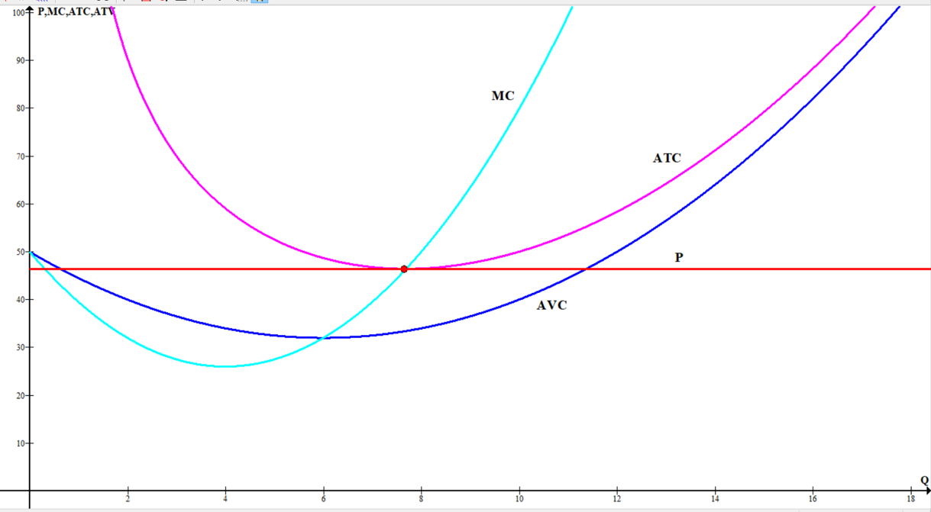
Nulti profit preduzeća u savršenoj konkurenciji
$
TR=TC
Profit = (P–AC)Q=0
Q*
Smanjenje cijene na novi nivo P’ (prava crvene boje) gdje se izjednačava sa minimalnim ATC (MC=ATC) ukazuje na nivo Q* pri kome se ostvaruje normalan profit (pf=0), odnosno, dolazi do izjednačavanja P i ATC (ukupan prihod jednak ukupnim troškovima).

Slide 22
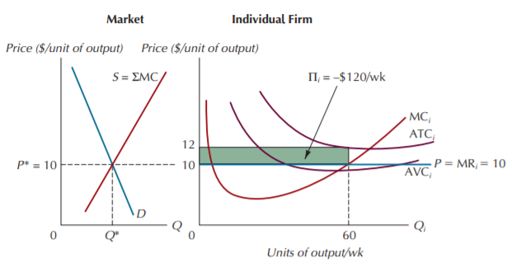
Kratkoročno podnošljiv gubitak preduzeća u savršenoj konkurenciji
Profit=(P-AC)*Q<0
AVCmin<P<ACmin
Preduzeća uvijek ne ostvaruju profit. Ako tržišna cijena padne ispod minimalnih prosječnih troškova, preduzeće ostvaruje gubitak. Prodaja proizvoda za koje P = MC ostvaruje kratkoročno podnošljive gubitke, odnosno kada je prodajna cijena još uvijek iznad minimalnih prosječnih varijabilnih troškova. Preduzeće uspijeva pa djelimično pokrije fiksne troškove.

Slide 23
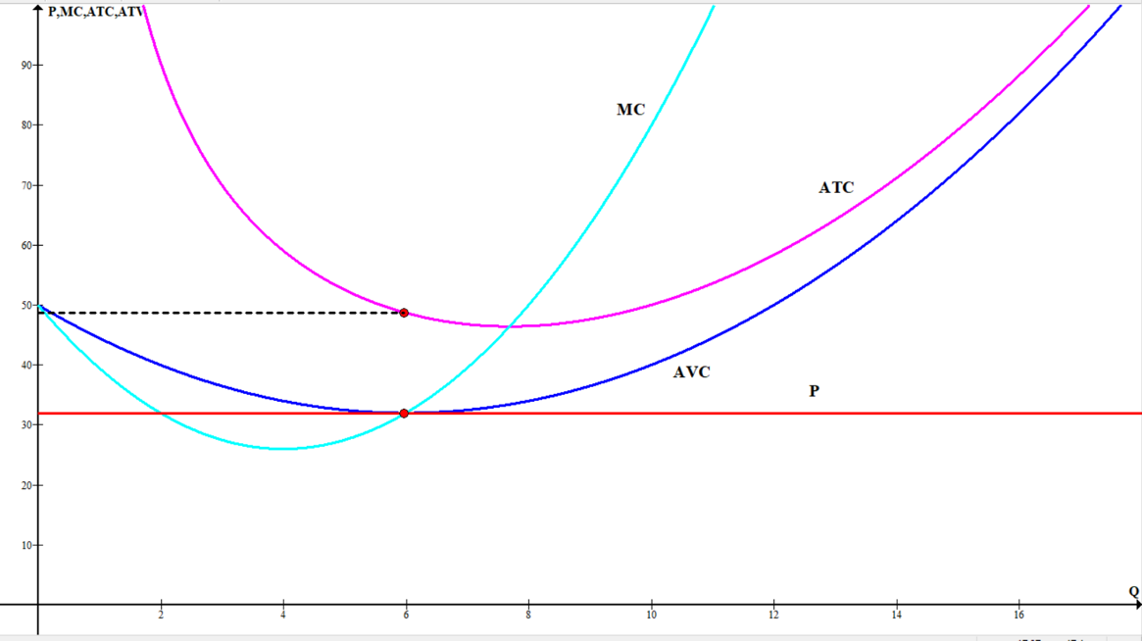
Zatvaranje preduzeća u savršenoj konkurenciji
$
P
P<ACmin i
AVCmin=P
pf<0 i
pf=TFC
Q*
Tačka zatvaranja preduzeća: kada se izjednači sa minimalnim AVC, tada se gubitak jednak TFC (pf=-TFC).

Slide 24
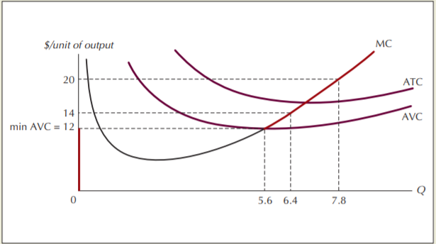
Kratkoročka kriva ponude preduzeća u savršenoj konkurenciji
Kada je P ispod AVCmin ($12/po jed.autputa), preduzeće će imati gubitke za bilo koji nivo Q te će zadržati gubitke minimalnim ako proizvodi 0 jed. autputa. Za P iznad AVCmin, preduzeće će obezbijediti nivo Q kada vrijedi P=MC na dijelu krive MC koja raste.

Slide 25
Kratkoročka kriva ponude preduzeća u savršenoj konkurenciji
Dva pravila definišu kratkoročnu krivu ponude preduzeća (čime se govori o količini Q koju preduzeće želi da proizvodi za različite nivoe cijene) u savršenoj konkurenciji:
P jednaka MC na dijelu krive MC koja raste i
P mora da bude iznad minimuma AVC krive

Slide 26
Savršena konkurencija
Maksimizacija profita, tačke nultnog profita i tačka zatvaranja preduzeća na osnovu promjene prodajne cijene.
Matematički, grafički prikaz i tabelarni prikaz.

Slide 27
ZADATAK
Ako ravnotežna cijena savršenoj konkurencije određena sjecištem ponude i tražnje i iznosi 80KM, a funkcija troška zadana TC=100+27Q+3Q²

Slide 28
Savršena konkurencija
Izračunavanje kritičnih tačka
profitabilnosti na osnovu
promjene cijene

Slide 29
Izračunavanje kritičnih tačka profitabilnosti na osnovu promjena po cijeni
Tačka maksimalnog profita
Tačke nultnog profita (prelomne tačke ekonomičnosti)
Tačka zatvaranja preduzeće

Slide 30
Maksimizacija profita
P=MR=80
TR=80Q
TC=100+27Q+3Q²
AC=100/Q+27+3Q
MC=27+6Q
Profit=-100+53Q-3Q²

Slide 31
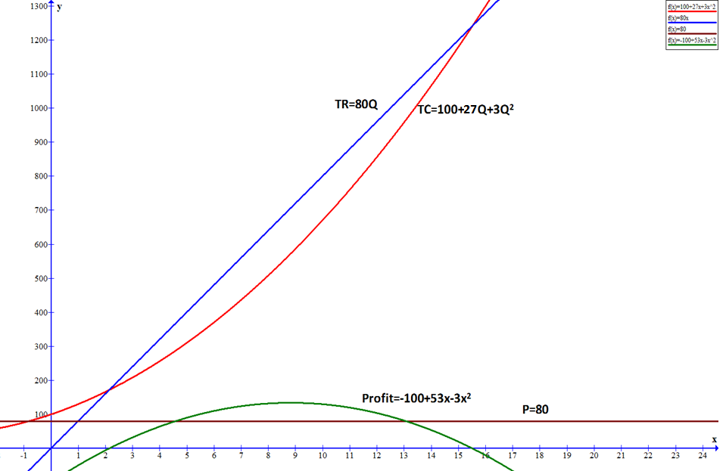
Grafički pikaz
31
Notes:
12

Slide 32
Tačka A - Maksimizacija profita - Matematički prikaz

Slide 33
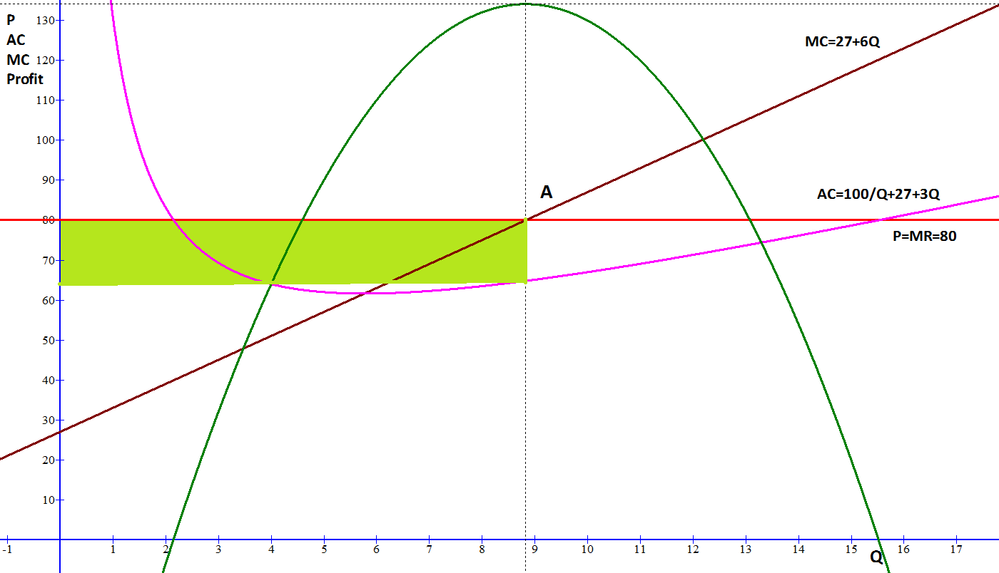
Tačka A - Maksimizacija profita – grafički prikaz

Slide 34
Tačka A- Maksimizacija profita – tabelarni prikaz
Q | P=MR | MC | Profit
0 | 80,0000 | 27,0000 | -100,0000
1 | 80,0000 | 33,0000 | -50,0000
2 | 80,0000 | 39,0000 | -6,0000
3 | 80,0000 | 45,0000 | 32,0000
4 | 80,0000 | 51,0000 | 64,0000
5 | 80,0000 | 57,0000 | 90,0000
6 | 80,0000 | 63,0000 | 110,0000
7 | 80,0000 | 69,0000 | 124,0000
8 | 80,0000 | 75,0000 | 132,0000
9 | 80,0000 | 81,0000 | 134,0000
10 | 80,0000 | 87,0000 | 130,0000
11 | 80,0000 | 93,0000 | 120,0000
12 | 80,0000 | 99,0000 | 104,0000
13 | 80,0000 | 105,0000 | 82,0000
14 | 80,0000 | 111,0000 | 54,0000
15 | 80,0000 | 117,0000 | 20,0000
16 | 80,0000 | 123,0000 | -20,0000

Slide 35
Tačke B – Nultni profit – matematiči prikaz
MC presjeca AC u minimumu. Tamo gdje je P=AC minimum preduzeće ostvaruje nultni profit.

Slide 36
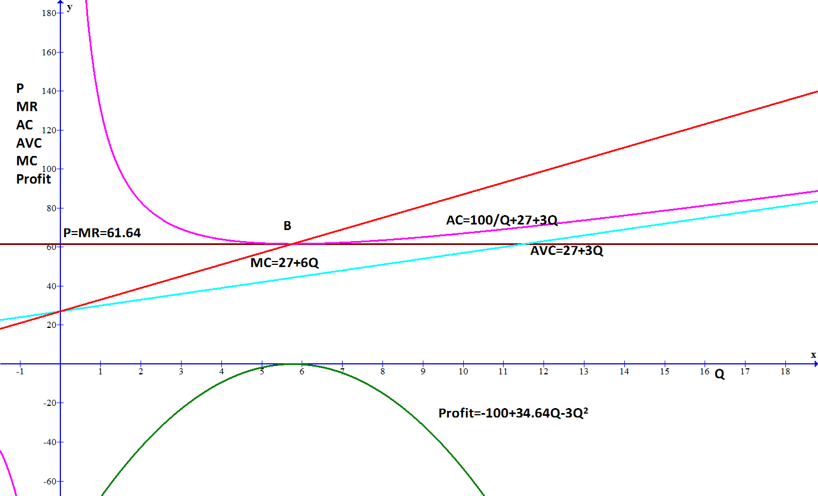
Tačke B – Nultni profit – grafički prikaz

Slide 37
Tačke B – Nultni profit – tabelarni prikaz
Q | P | AC | MC | Profit
0 | 61,6400 |  | 27,0000 | -100,0000
1 | 61,6400 | 130,0000 | 33,0000 | -68,3600
2 | 61,6400 | 83,0000 | 39,0000 | -42,7200
3 | 61,6400 | 69,3333 | 45,0000 | -23,0800
4 | 61,6400 | 64,0000 | 51,0000 | -9,4400
5 | 61,6400 | 62,0000 | 57,0000 | -1,8000
6 | 61,6400 | 61,6667 | 63,0000 | -0,1600
7 | 61,6400 | 62,2857 | 69,0000 | -4,5200
8 | 61,6400 | 63,5000 | 75,0000 | -14,8800
9 | 61,6400 | 65,1111 | 81,0000 | -31,2400
10 | 61,6400 | 67,0000 | 87,0000 | -53,6000
11 | 61,6400 | 69,0909 | 93,0000 | -81,9600
12 | 61,6400 | 71,3333 | 99,0000 | -116,3200
13 | 61,6400 | 73,6923 | 105,0000 | -156,6800
14 | 61,6400 | 76,1429 | 111,0000 | -203,0400
15 | 61,6400 | 78,6667 | 117,0000 | -255,4000
16 | 61,6400 | 81,2500 | 123,0000 | -313,7600

Slide 38
Tačka C - zatvaranje preduzeća - matematiči prikaz
Ako se cijena spusti do nivoa AVC odnosno do 27 KM. Cijena je 27 KM. Tačka preduzeće može kratkoročno trpiti gubitak do nivoa fiksnih troškova.

Slide 39
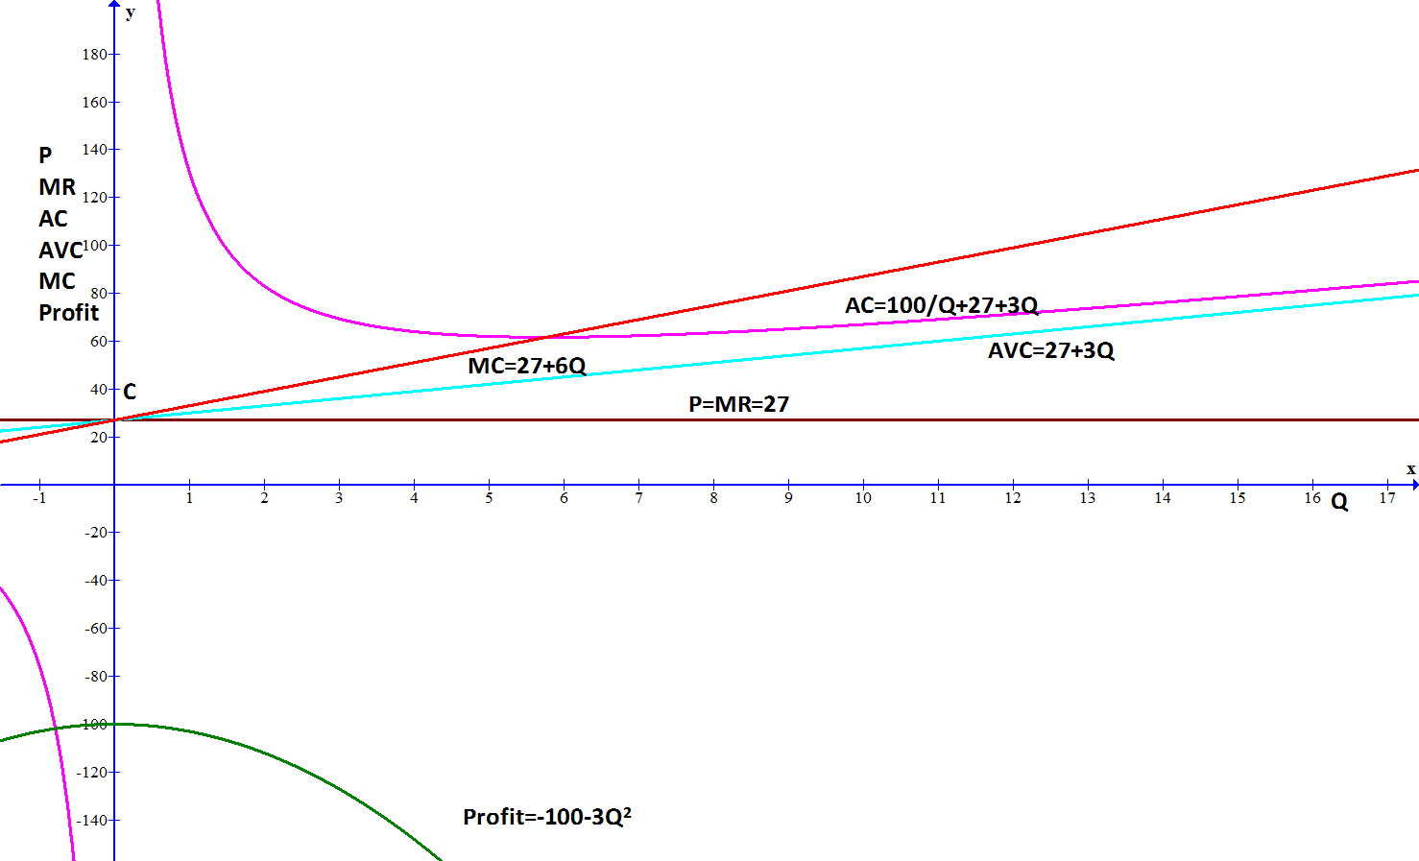
Tačka C - zatvaranje preduzeća - grafički prikaz

Slide 40
Tačke C – Tačka zatvaranja preduzeća– tabelarni prikaz
Q | P | AVC | Gubitak
0 | 27,0000 | 27,0000 | -100,0000
1 | 27,0000 | 30,0000 | -103,0000
2 | 27,0000 | 33,0000 | -112,0000
3 | 27,0000 | 36,0000 | -127,0000
4 | 27,0000 | 39,0000 | -148,0000
5 | 27,0000 | 42,0000 | -175,0000
6 | 27,0000 | 45,0000 | -208,0000
7 | 27,0000 | 48,0000 | -247,0000
8 | 27,0000 | 51,0000 | -292,0000
9 | 27,0000 | 54,0000 | -343,0000
10 | 27,0000 | 57,0000 | -400,0000
11 | 27,0000 | 60,0000 | -463,0000
12 | 27,0000 | 63,0000 | -532,0000
13 | 27,0000 | 66,0000 | -607,0000
14 | 27,0000 | 69,0000 | -688,0000
15 | 27,0000 | 72,0000 | -775,0000
16 | 27,0000 | 75,0000 | -868,0000

Slide 41
Savršena konkurencija
Izračunavanje kritičnih tačka
profitabilnosti na osnovu
promjene količine

Slide 42
Izračunavanje kritičnih tačka profitabilnosti na osnovu promjena količine
Tačka maksimalnog profita
Tačke nultnog profita (prelomne tačke ekonomičnosti)
Tačka zatvaranja preduzeće

Slide 43
Maksimizacija profita
P=MR=80
TR=80Q
TC=100+27Q+3Q²
AC=100/Q+27+3Q
MC=27+6Q
Profit=-100+53Q-3Q²

Slide 44
Tačka A - Maksimizacija profita – grafički prikaz

Slide 45
Tačka A - Maksimizacija profita - Matematički prikaz

Slide 46
Tačka A- Maksimizacija profita – tabelarni prikaz
Q | P=MR | MC | Profit
0 | 80,0000 | 27,0000 | -100,0000
1 | 80,0000 | 33,0000 | -50,0000
2 | 80,0000 | 39,0000 | -6,0000
3 | 80,0000 | 45,0000 | 32,0000
4 | 80,0000 | 51,0000 | 64,0000
5 | 80,0000 | 57,0000 | 90,0000
6 | 80,0000 | 63,0000 | 110,0000
7 | 80,0000 | 69,0000 | 124,0000
8 | 80,0000 | 75,0000 | 132,0000
9 | 80,0000 | 81,0000 | 134,0000
10 | 80,0000 | 87,0000 | 130,0000
11 | 80,0000 | 93,0000 | 120,0000
12 | 80,0000 | 99,0000 | 104,0000
13 | 80,0000 | 105,0000 | 82,0000
14 | 80,0000 | 111,0000 | 54,0000
15 | 80,0000 | 117,0000 | 20,0000
16 | 80,0000 | 123,0000 | -20,0000

Slide 47
Tačke B – nultni profit matematički prikaz

Slide 48
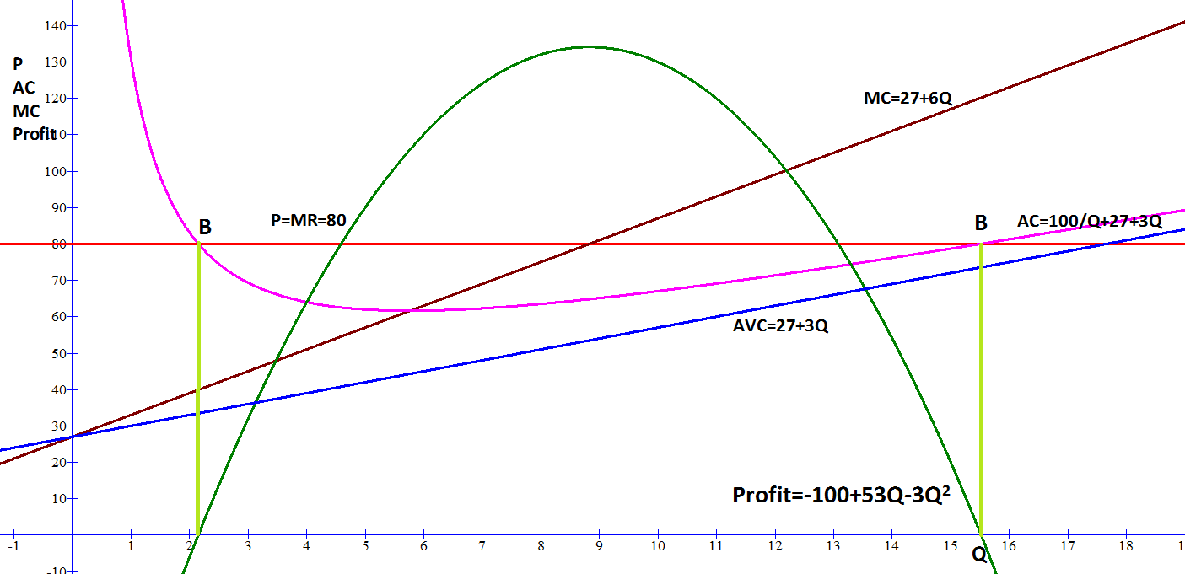
Tačke B – nultni profit grafički prikaz

Slide 49
Tačke B – nultni profit - tabelarni prikaz
Q | P | AC | Profit
0 | 80,0000 |  | -100,0000
1 | 80,0000 | 130,0000 | -50,0000
2 | 80,0000 | 83,0000 | -6,0000
3 | 80,0000 | 69,3333 | 32,0000
4 | 80,0000 | 64,0000 | 64,0000
5 | 80,0000 | 62,0000 | 90,0000
6 | 80,0000 | 61,6667 | 110,0000
7 | 80,0000 | 62,2857 | 124,0000
8 | 80,0000 | 63,5000 | 132,0000
9 | 80,0000 | 65,1111 | 134,0000
10 | 80,0000 | 67,0000 | 130,0000
11 | 80,0000 | 69,0909 | 120,0000
12 | 80,0000 | 71,3333 | 104,0000
13 | 80,0000 | 73,6923 | 82,0000
14 | 80,0000 | 76,1429 | 54,0000
15 | 80,0000 | 78,6667 | 20,0000
16 | 80,0000 | 81,2500 | -20,0000

Slide 50
Tačka C - zatvaranje preduzeća – matematički prikaz

Slide 51
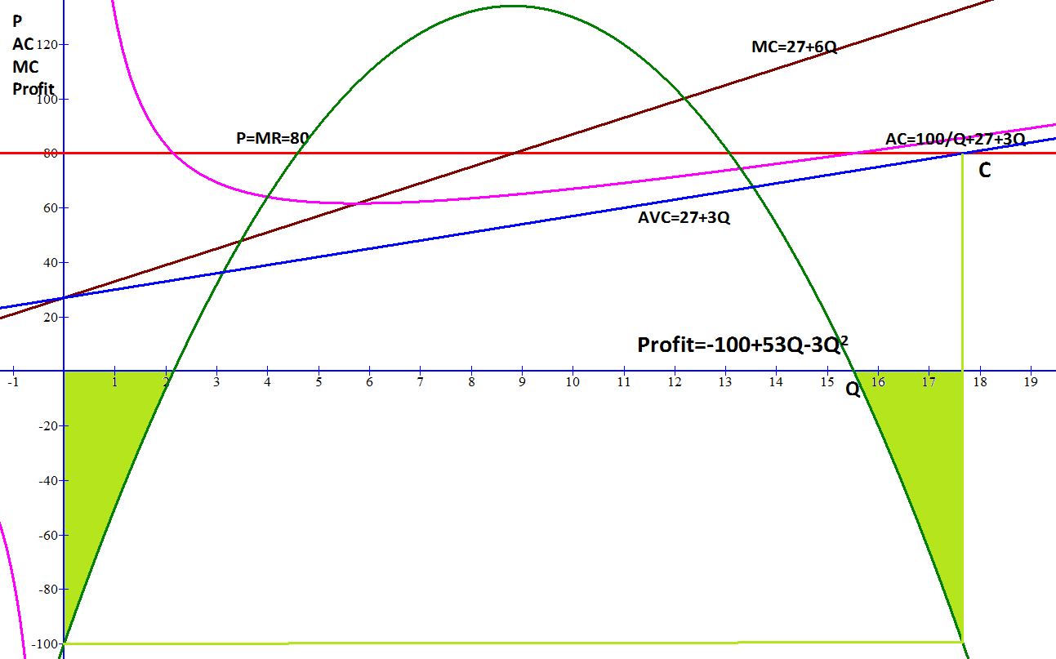
Tačka C - zatvaranje preduzeća –grafički prikaz

Slide 52
Tačka C - zatvaranje preduzeća –tabelarni prikaz
Q | P | AVC | Profit
0 | 80,0000 | 27,0000 | -100,0000
1 | 80,0000 | 30,0000 | -50,0000
2 | 80,0000 | 33,0000 | -6,0000
3 | 80,0000 | 36,0000 | 32,0000
4 | 80,0000 | 39,0000 | 64,0000
5 | 80,0000 | 42,0000 | 90,0000
6 | 80,0000 | 45,0000 | 110,0000
7 | 80,0000 | 48,0000 | 124,0000
8 | 80,0000 | 51,0000 | 132,0000
9 | 80,0000 | 54,0000 | 134,0000
10 | 80,0000 | 57,0000 | 130,0000
11 | 80,0000 | 60,0000 | 120,0000
12 | 80,0000 | 63,0000 | 104,0000
13 | 80,0000 | 66,0000 | 82,0000
14 | 80,0000 | 69,0000 | 54,0000
15 | 80,0000 | 72,0000 | 20,0000
16 | 80,0000 | 75,0000 | -20,0000
17 | 80,0000 | 78,0000 | -66,0000
18 | 80,0000 | 81,0000 | -118,0000
19 | 80,0000 | 84,0000 | -176,0000
20 | 80,0000 | 87,0000 | -240,0000

Slide 53
Zadaci za vježbu
Za dati grafik:
a) uočiti o kom tržišnom stanju je riječ i zašto i
b) objasniti odnos krivih MR i MC, kao i tačku A, u intervalu od 0 do Q_{A}.

Slide 55
Preduzeće X suočava se sa funkcijom ponude
Q_{S}=100 +P i funkcijom tražnje Q_{D}=260 – P.
Funkcija ukupnog profita glasi: pf = -110 +
50Q - 2Q². Na osnovu datih funkcija uraditi
sljedeće:
  utvrditi ravnotežnu tržišnu cijenu P, funkciju ukupnog prihoda TR i funkciju ukupnih troškova TC, kao i uočiti o kom tržišnom stanju je riječ i zašto,
  izračunati tačke maksimalnog prihoda i maksimalnog profita i
  izračunati tačku zatvaranja preduzeća.

Slide 56
Preduzeće X suočava se sa funkcijom ponude Q_{S}=100 +P, funkcijom tražnje Q_{D}=260 – P , funkcijom prosječnog fiksnog troška AFC=100/Q i funkcijom graničnih troškova MC = 30 + 4Q. Na osnovu datih funkcija uraditi sljedeće:
  utvrditi ravnotežnu tržišnu cijenu P, funkciju ukupnog prihoda TR i funkciju ukupnih troškova TC, kao i uočiti o kom tržišnom stanju je riječ i zašto,
  izračunati tačke maksimalnog prihoda i maksimalnog profita i
  izračunati tačku zatvaranja preduzeća.

Slide 57
Zadate su funkcija ponude QS = 100 + P ,
funkcija tražnje QD = 250 - P i funkcija
prosječnog troška ATC= 100/Q + 25 + 3Q.
Na osnovu ovih funkcija, izračunati
funkcije ukupnog prihoda, graničnog prihoda
i graničnih troškova, kao i funkciju
ukupnog profita. Grafički predstaviti I
algebarski izračunati:
    vrijednost maksimalnog prihoda i
    vrijednosti maksimalnog i nultog profita.

Slide 58
Zadata je funkcija ukupnih troškova TC=50 + 4Q + 2Q², te cijena P = 20.
    Koliki je optimalni nivo proizvodnje pri kome je dobit najveća?
    Kako bi se ovu firmu moglo iz gubitaša pretvoriti u firmu koja proizvodi s pozitivnom nulom (nulti profiti)?

Slide 59
Zadate su funkcije TR=40Q i TC=5+10Q-0.9Q²+0.04Q³ . Utvrditi:
    tačku max TR i max pf,
    tačku nultog profita i
    tačku zatvaranja preduzeća.

